Slide 1

웹 크롤링 & 데이터 필터링
파이썬 과제– Node.js 김소연
< 파이썬 과제 >
< 김소연 >

Slide 2
목차
주제 소개
Selenium
Pandas
Tkinter
계획

Slide 3
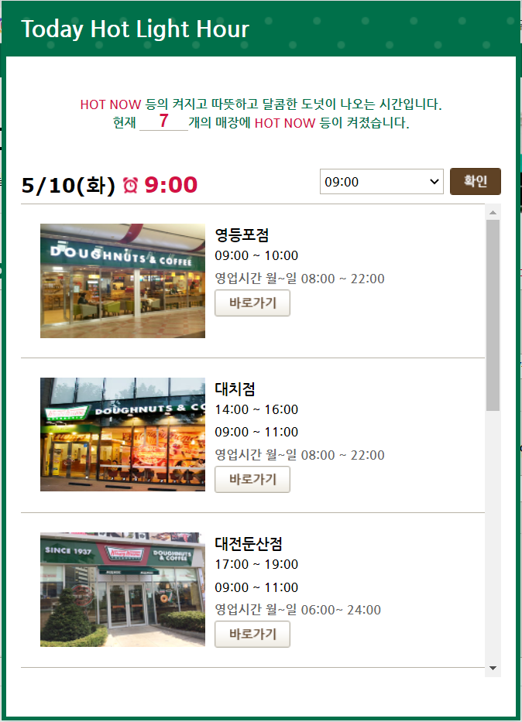
`
과제 주제
▶ Selenium을 이용한 동적 웹 크롤링
# 크리스피크림도넛 HOTNOW 매장 시간별 알아보기
HotNow매장 : 갓 나온 따뜻한 도넛을 살 수 있는 매장
07:00 – 24:00 중 시간을 선택하고 확인 버튼을 누르면
해당 시간대에 HotNow 등이 켜진 매장을 확인할 수 있음
CONTENTS
CONTENTS
← 크리스피크림 hotnow 팝업창

Slide 4
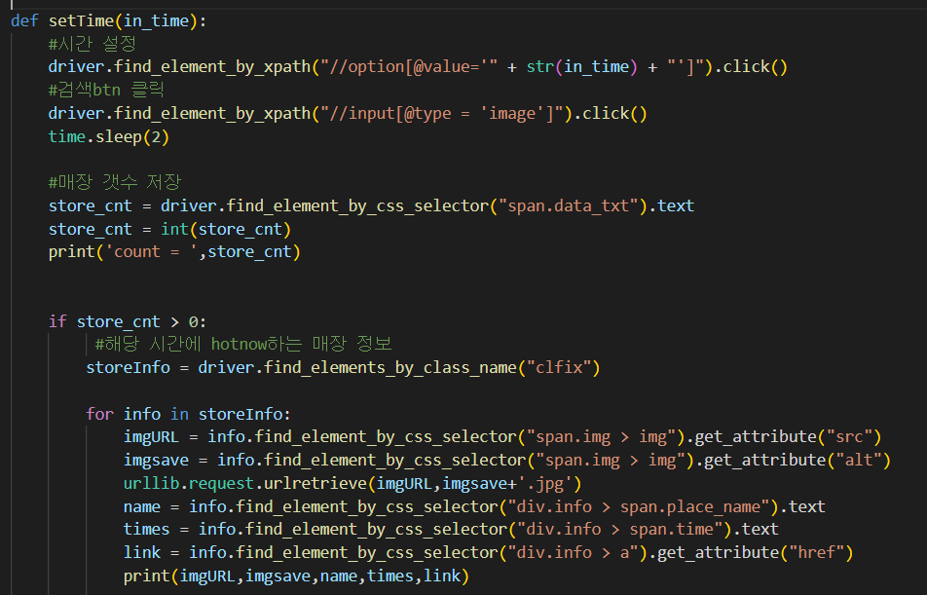
Selenium
▶ 태그로 원하는 정보를 찾아 저장
CONTENTS
CONTENTS

Slide 5
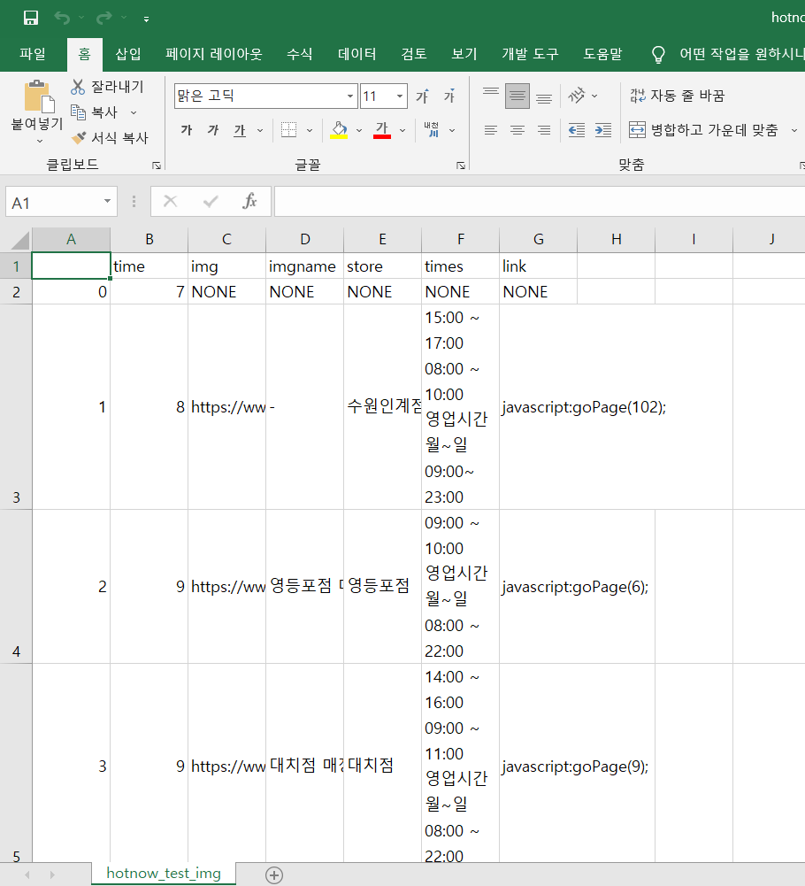
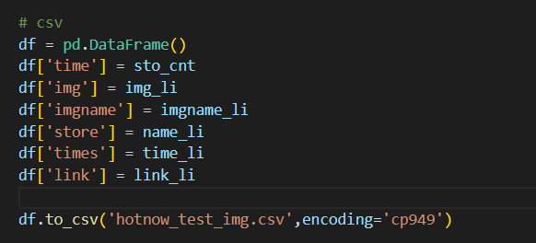
Selenium
▶ 크롤링 후 CSV파일로 저장
→ 시간, 매장 이미지, 매장명, 영업시간, 바로가기 링크
CONTENTS
CONTENTS

Slide 6
Pandas
▶ 크롤링한 CSV파일로 해본 간단한 데이터 필터링
Q1 . HotNow 매장이 가장 많은 시간과 매장 수, 매장 명은?
Q2 . HotNow 매장이 없는 시간은?
Q3 . HotNow 매장의 총개수는?
CONTENTS
CONTENTS

Slide 7
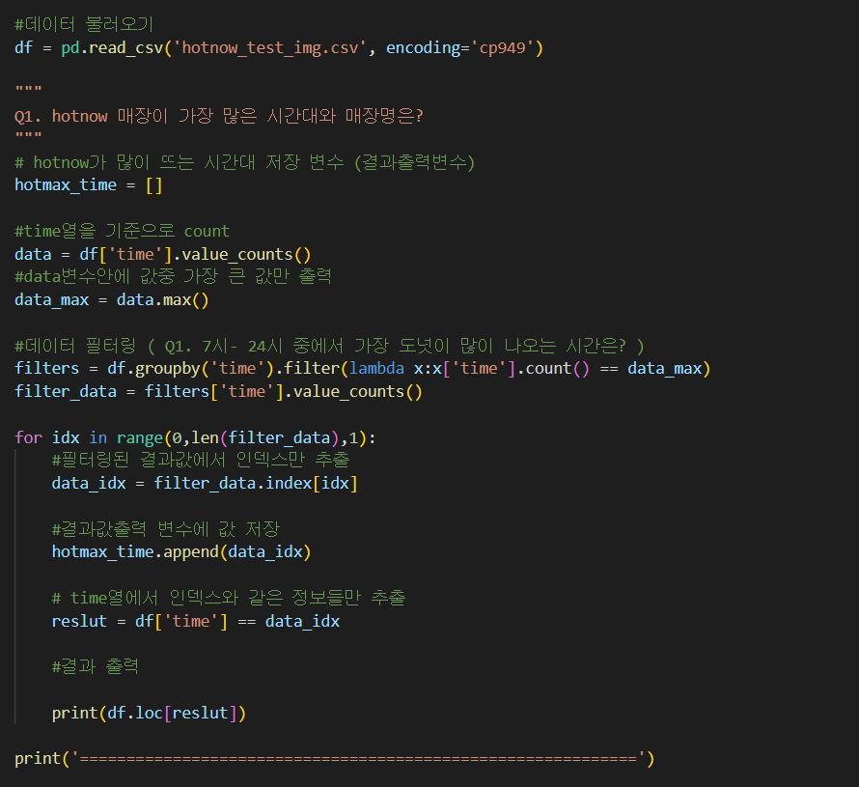
Pandas
Q1 . HotNow 매장이 가장 많은 시간과 매장 수, 매장 명은?
CONTENTS
CONTENTS

Slide 8
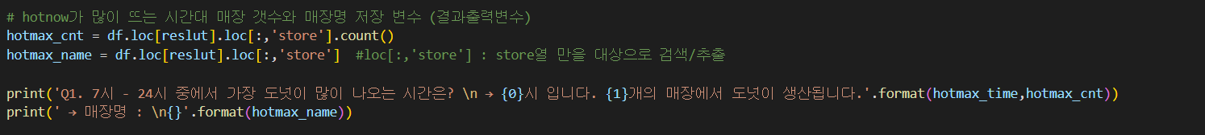
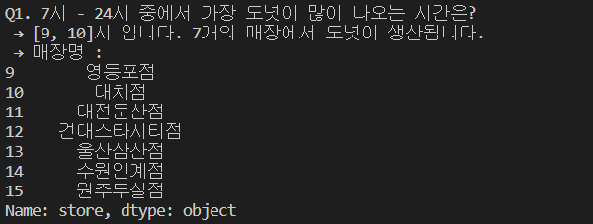
Pandas
Q1 . HotNow 매장이 가장 많은 시간과 매장 수, 매장 명은?
#. 결과
CONTENTS
CONTENTS

Slide 9
Pandas
Q2 . HotNow 매장이 없는 시간은?
CONTENTS
CONTENTS

Slide 10
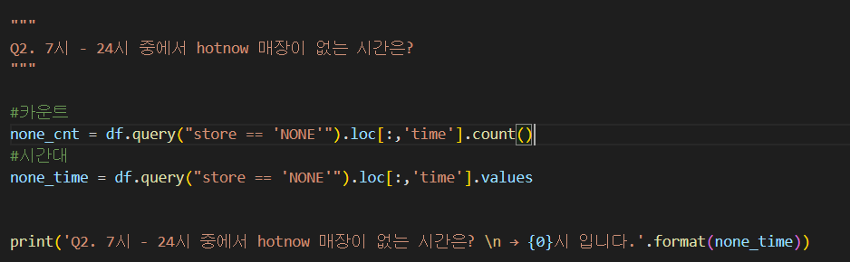

Pandas
Q2 . HotNow 매장이 없는 시간은?
CONTENTS
CONTENTS
#. 결과

Slide 11
Pandas
Q3 . HotNow 매장의 총개수는?
CONTENTS
CONTENTS
#. 결과

Slide 12
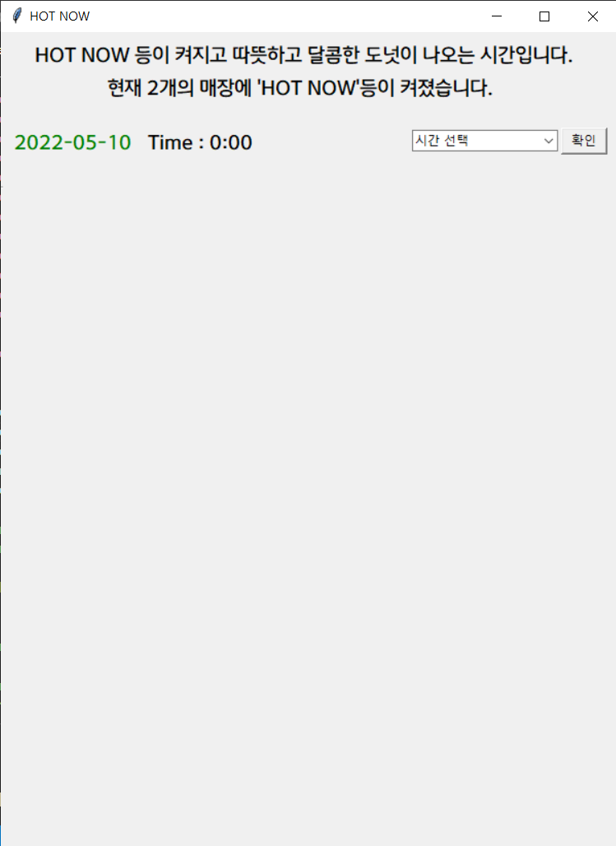
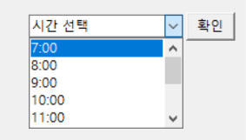
tkinter
CONTENTS
CONTENTS

Slide 13
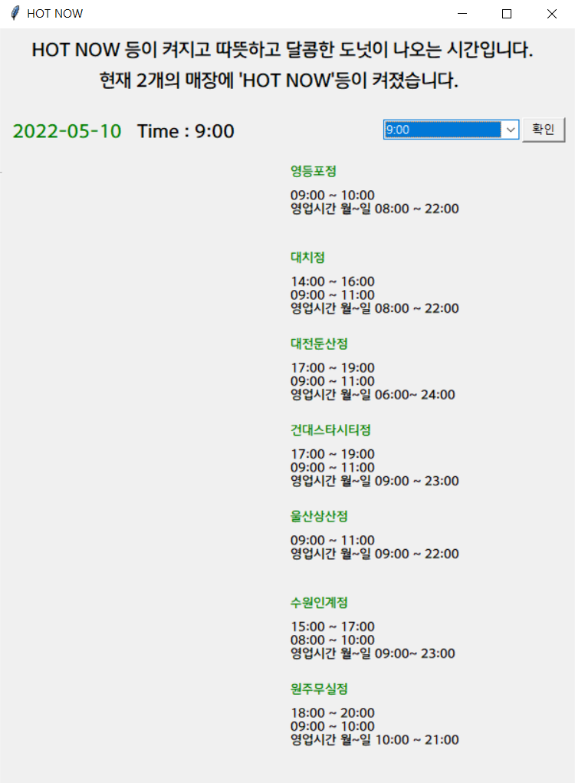
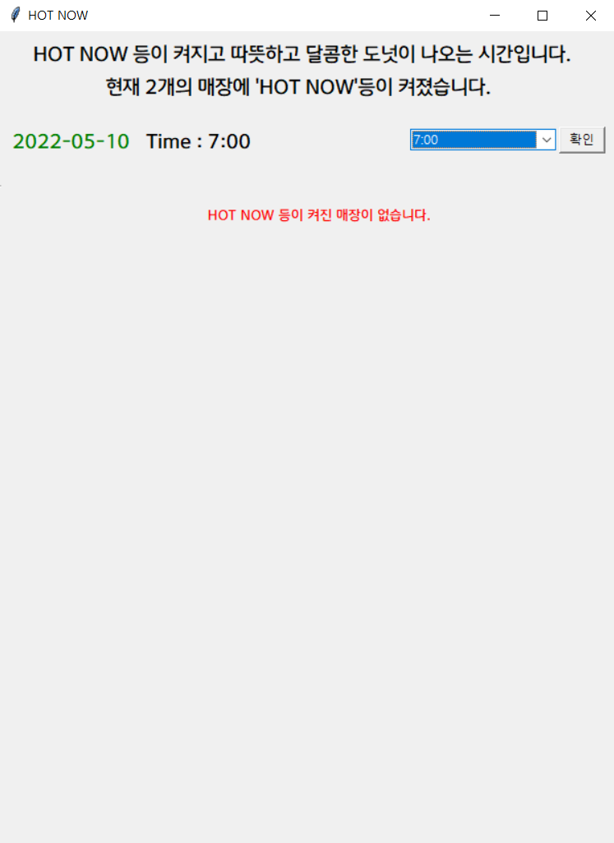

tkinter
#. 결과
내가 선택한 시간에 hotnow 매장 리스트를 확인 할 수 있음.
CONTENTS
CONTENTS
해당하는 매장이 없다면 위와 같이 텍스트가 출력됨.

Slide 14
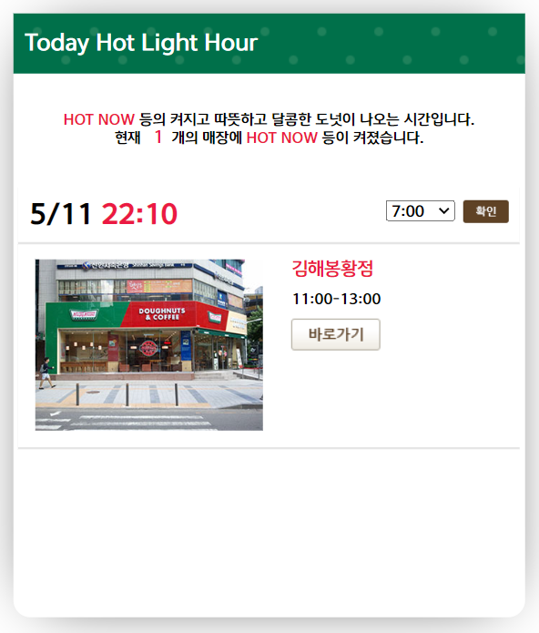
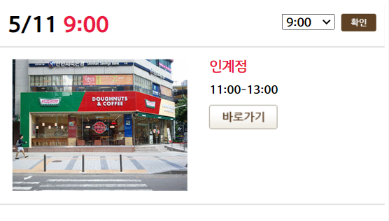
계획
+ html 문서와 데이터 연결하여 기능 구현
+ 이전에 구현해 놓은 html 파일과 연결
CONTENTS
CONTENTS

Slide 15
마무리
감사합니다.☺
CONTENTS
CONTENTS

